Slide 1
2022. 6.18 CBI研究会発表
教育研究のまとめと今後の構想
埼玉医大 赤間啓一

Slide 2
私の成蹊大学の講義は昨年度で終了しました。
埼玉医大の学生実験の指導は引き続き行っています。
このところ、物理学の研究に力を入れています。
前に紹介したquark gluon clusterの研究です。
これは私が提唱する高温のquark gluonの巨視的複合体で、
宇宙初期に存在し、また、原子核衝突実験で生成され、
高温ではハドロンを出さず、
（ハドロン：quarkからできた素粒子）
光子を大量に出し、冷却すると
最後にはハドロンになると予測されます。
この結合には、entropy効果が重要である
ことを3月の物理学会で発表しました。
今、Mathematicaでその結合entropyの
理論的計算のprogramを作っています。
ハドロン

Slide 3
私の科学研究の根源的興味は、複合体の持つ情報です。
自然界には原子、生命、社会など多くの複合体が存在し、
大量の情報を集積し、様々な現象を引き起こしています。
私は、これは次の自明な原理に基づくと考えています。
「すべての複合体は複合性を維持するための情報を持ち、
適した維持情報を持つ複合体が残存して情報を蓄積する。」
自明ですが、これが諸現象を駆動しているように見えます。
物質進化、天象地象、生命誕生、生物進化、個体の成長、諸組織の盛衰なども背後にこの原理があると思います。
その具体例を集めて傍証にしたいと考えています。
悲しいことに、今我々は、独裁国家の複合性維持のための許しがたい情報的仕組みを目の当たりにしています。
上位の複合体、人類にとっては大損失に外ならないのに。
一日も早い正しい解決を願うものです。

Slide 4
私の教育研究に関する環境は一区切りするので、
ここでこれまでの研究についてまとめ、
今後の構想を述べたいと思います。
私達、埼玉医大、神奈川歯科大グループは、
人の情報伝達の最新形態である画面言語の概念を提唱し、
担当する教育の場で応用し、様々な工夫をして来ました。
この実践は学生諸君の一定の支持を得たと考えています。
その間、CBI研究会でもたびたび報告させていただき、
多くのご支援、ご教示に心から感謝しております。
また、研究の成果は物理学会で発表し、一定の評価を頂き、
数回にわたり科研費の補助を受けました。
特に近年のコロナ禍のもとでは、
この手法の別の意義、別の側面を発見しました。

Slide 5
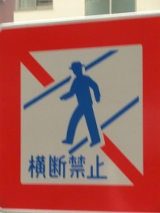
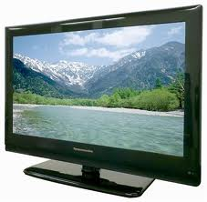
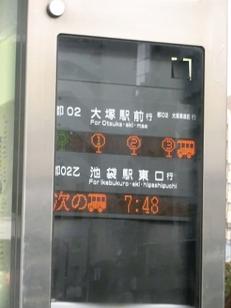
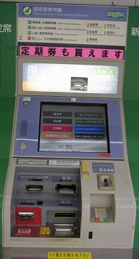
電子画面言語
2013.3月物理学会発表
静止画面言語
映画・テレビ
コンピュータ
インターネット
電話
表示板
操作パネル
画面言語

Slide 6
物体1 質量 m₁ =5.0kg
物体2 質量 m₂ =4.0kg
力学基礎第3章 例題
摩擦なし
両物体の加速度 a
ひもの張力 T 、
垂直抗力Nを求めよ
物体1
物体2

Slide 7
物体1 質量 m₁ =5.0kg
物体2 質量 m₂ =4.0kg
m₁ =5.0kg
m₂ =4.0kg
a
N
g = 9.8m/s²
接触点
m₁
摩擦なし
T
両物体の加速度 a
ひもの張力 T 、
垂直抗力Nを求めよ
接触面
T
この値
後で使用
接触点
m₁g
m₂
重力
a
m₂g
重力
運動の予測
①物体毎に加速度と
受ける全ての力(接触、重力)を図示
②物体成分毎に運動方程式をたてる
質量×加速度=受ける力の総和
③解く

Slide 8
m₁ =5.0kg,
加速度鉛直成分 0
m₂ =4.0kg
m₁ =5.0kg
m₂ =4.0kg
a
N
g = 9.8m/s²
運動方程式
m₁
(質量)(加速度)=
力
T
物体2
鉛直成分
T
m₂
a
=
m₂g
–
T
m₁g
m₂
物体1
水平成分
B
加速度、力の正方向は同じにする
m₁
a
=
T
a
鉛直成分
m₂g
m₁
=
m₁g
0
–
N
運動の予測
①物体毎に加速度と
受ける全ての力(接触、重力)を図示
②物体成分毎に運動方程式をたてる
質量×加速度=受ける力の総和
③解く

Slide 9
m₁ =5.0kg,
m₁ =5.0kg,
m₂ =4.0kg
m₂ =4.0kg,
g = 9.8m/s²
a
解くのに
必要な値
g = 9.8m/s²
N
運動方程式
m₁
m₂
a
=
m₂g − T
(質量)(加速度)=
力
T
m₁
a
=
T
物体2
鉛直成分
T
m₁
0
=
m₁g – N
m₂
a
=
m₂g
–
T
m₁g
m₂
物体1
水平成分
B
m₁
a
=
T
a
鉛直成分
m₂g
m₁
=
m₁g
0
–
N
運動の予測
①物体毎に加速度と
受ける全ての力(接触、重力)を図示
②物体成分毎に運動方程式をたてる
質量×加速度=受ける力の総和
③解く

Slide 10
m₁ =5.0kg,
m₂ =4.0kg,
g = 9.8m/s²
方針
未知数
m₂
a
=
m₂g − T
(1)
(3)より
N求める
+)
m₁
a
=
T
(2)
(1)+(2)
T消去
a求める
m₁
0
=
m₁g – N
(3)
(2)より
T求める
(3)より
N
=
m₁ g
=
5.0kg
×
9.8m/s²
=
49N
答
(1)+(2)
(T消去)
( + )
m₁
m₂
a
=
m₂ g
(解く)
(計算)
(2桁)
m₂
g
4.0kg
9.8m/s²
×
∴a
=
=
=
4.36m/s²
4.4m/s²
m₁ + m₂
+
≒
5.0kg
4.0kg
答
(2)より
(計算)
(2桁)
T =
m₁ a
=
5.0kg
4.36m/s²
=
21.8N
22N
答
×
≒

Slide 11
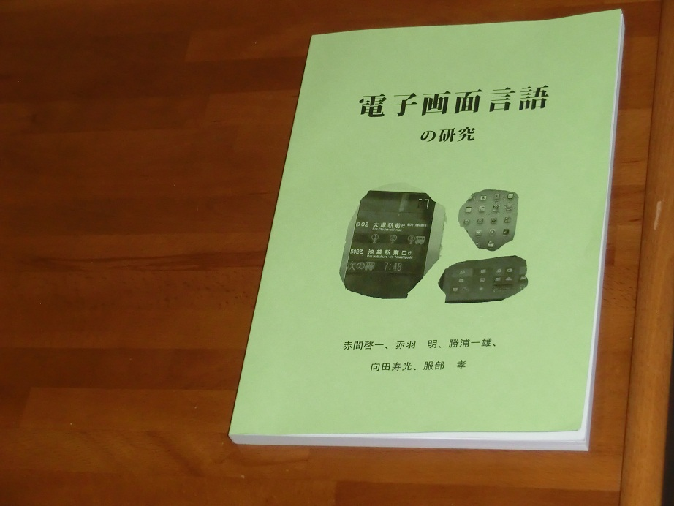
その研究概要は
科研費報告の冊子
「電子画面言語」等
にまとめてあります。
http://www.saitama-med.ac.jp/uinfo/butsuri/dept/reseduc/gamengengokenkyu/index.html

Slide 12
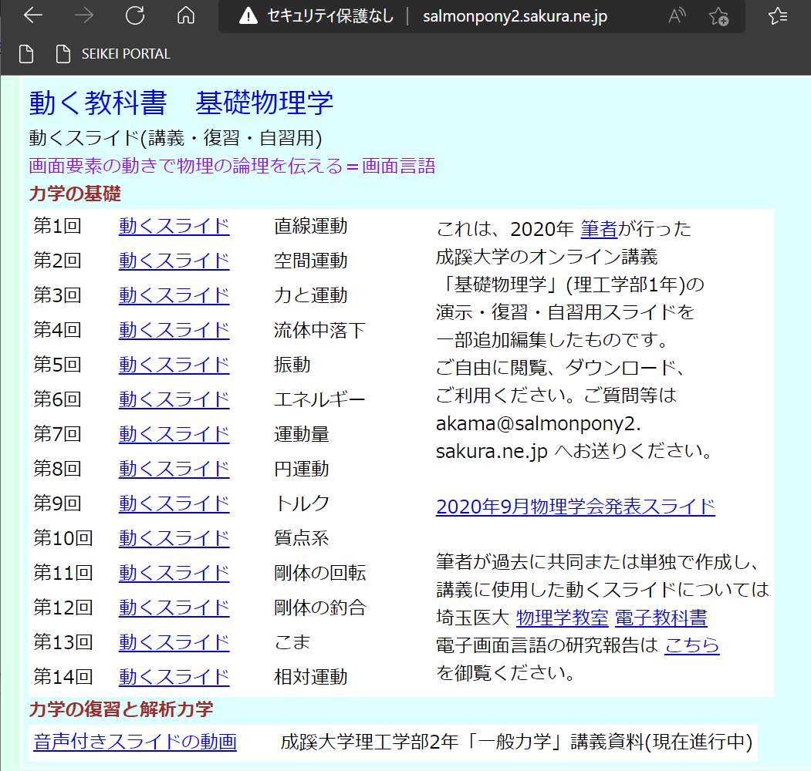
http://salmonpony2.sakura.ne.jp

Slide 13
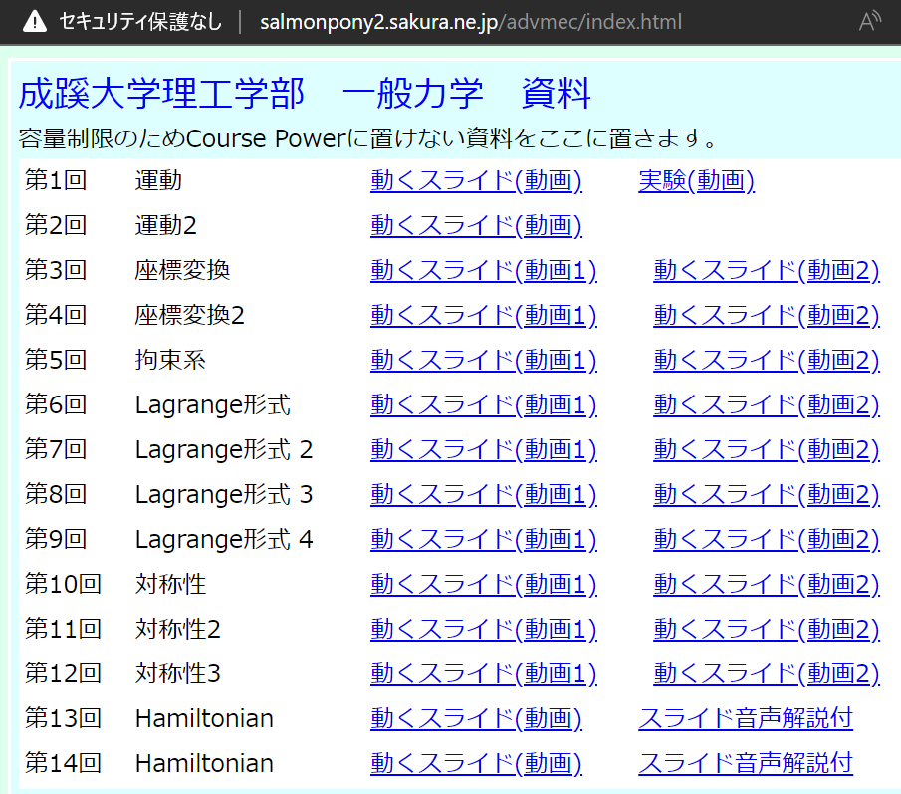

Slide 14
http://salmonpony2.sakura.ne.jp

Slide 15
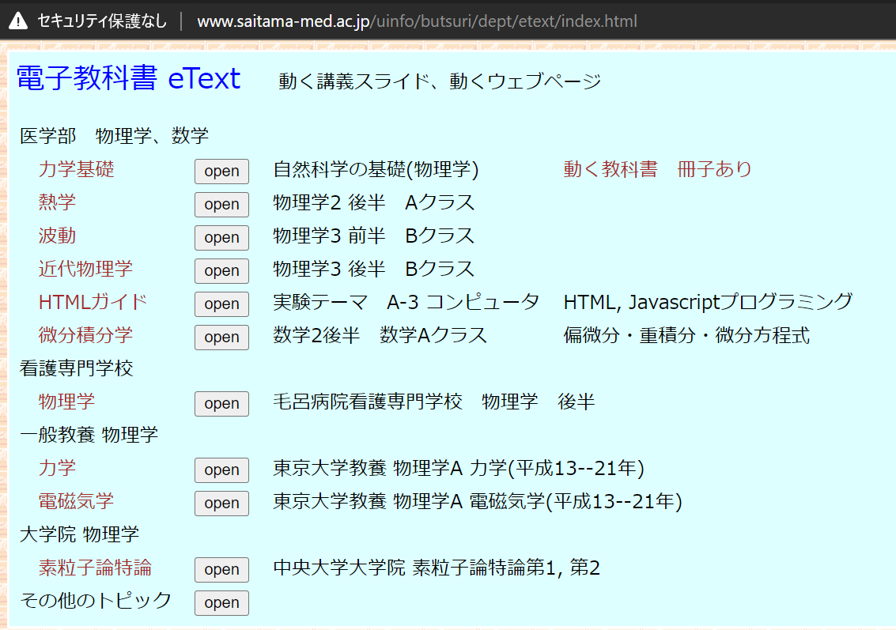

Slide 16
http://salmonpony2.sakura.ne.jp

Slide 17
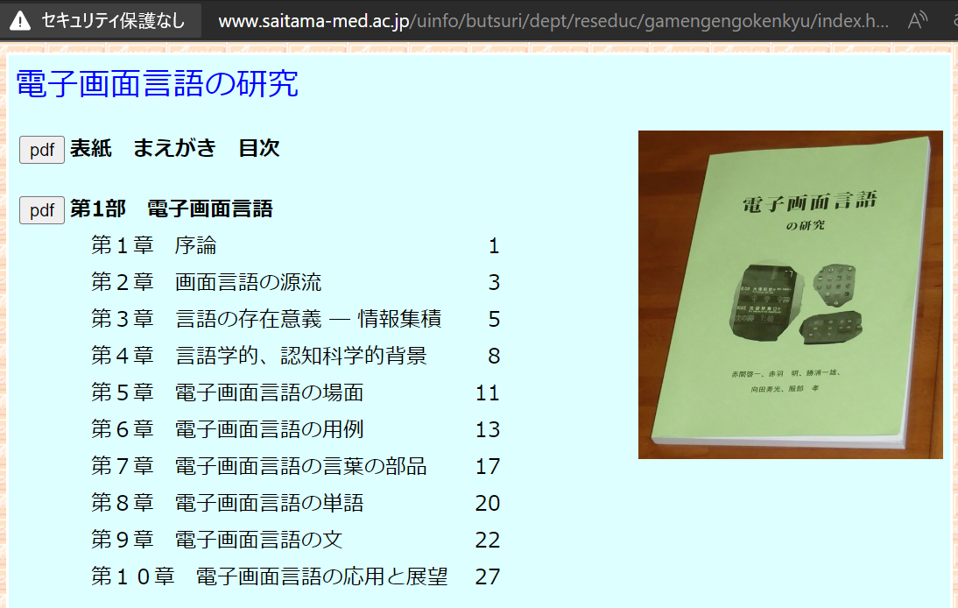

Slide 18
